Slide 1
KULTŪRAS AUDITORIJA LATVIJĀ: SITUĀCIJA, PROCESI, TENDENCES 2007 - 2016
Latvijas iedzīvotāju aptaujas un statistikas datu analīze
Valsts Kultūrkapitāla fonda atbalstīts projekts
„Kultūras patēriņa un līdzdalības ietekmes pētījums”

Slide 2
Par pētījumu
Apkopota un analizēta kultūras jomas statistika (Centrālās statistikas pārvaldes dati) par pēdējo desmit gadu laika periodu.
Balstoties Latvijā iepriekš veikto (2007. g., 2008. g., 2009. g., 2010. g., 2014. g.) kultūras patēriņa pētījumu pieredzē un ārvalstu pētījumu metodoloģiju pārskata analīzē, izstrādāta un aprobēta iedzīvotāju aptaujas metodoloģija, kā arī sagatavota aptaujas anketa.
2016. gada augustā īstenota iedzīvotāju kvantitatīva aptauja, ar tiešo interviju metodi aptaujājot kopumā 1040 Latvijas iedzīvotājus vecumā no 15 līdz 74 gadiem.
2016. gada oktobrī īstenotas individuālās padziļinātās intervijas ar kultūras pasākumu organizētājiem un kultūras institūciju pārstāvjiem, lai iegūtu padziļinātu vērtējumu par auditorijas izmaiņām pēdējo gadu laikā, organizāciju stratēģijām auditorijas piesaistē, u.c. jautājumiem. Kopumā tika īstenotas 30 intervijas ar teātra, muzeju, populārās mūzikas, kino jomas pārstāvjiem, kā arī reģionālo kultūras infrastruktūras objektu un kultūras centru pārstāvjiem, individuālajiem producentiem.
2016. gada oktobrī īstenota kultūras pasākumu organizētāju kvantitatīva aptauja, iegūstot kopumā 61 pasākumu organizētāja viedokļus par auditorijas izmaiņām, pieejām auditorijas piesaistē un informēšanā u.c. jautājumiem.
Veikta datu analīze un analītiska rezultātu ziņojuma sagatavošana.
Notes:
Kultūras patēriņa pētījumiem (t.i., pētījumiem par iedzīvotāju aktivitāti dažādu kultūras pasākumu apmeklēšanā un personīgā līdzdalībā kultūrā) Latvijā ir samērā nesena vēsture. Pirmais kultūras patēriņa pētījums veikts 2006. gadā. Līdz tam kultūras patēriņš Latvijā netika sistemātiski pētīts, lai gan atsevišķi jautājumi par kultūru un ar to saistītām nodarbēm ir tikuši iekļauti gan mājsaimniecību budžeta pētījumos, gan brīvā laika aktivitāšu pētījumos u.tml. Gadu vēlāk tika veikts jau apjomīgāks un metodoloģiski pilnvērtīgāks kultūras patēriņa pētījums, kuru var uzskatīt par pirmo no regulāri atkārtotajiem pētījumiem turpmākajos gados – tajos izmantota līdzīga metodoloģija, lai būtu iespējams veikt datu izmaiņu novērtējumus.
Līdz 2010. gadam šādi pētījumi tika veikti reizi gadā, kopā īstenojot pavisam piecus kultūras patēriņa pētījumus. Mainoties ekonomiskajai situācijai un pētnieku interesēm, notika pārrāvums kultūras patēriņa pētniecībā, un 2014. gadā īstenotais pētnieciskais projekts bija pirmais kultūras patēriņa pētījums pēc četru gadu pārtraukuma. Savukārt 2016. gadā tika īstenots atkārtots pētījums, kurā tika pilnveidota pētījuma aptaujas anketa.

Slide 3
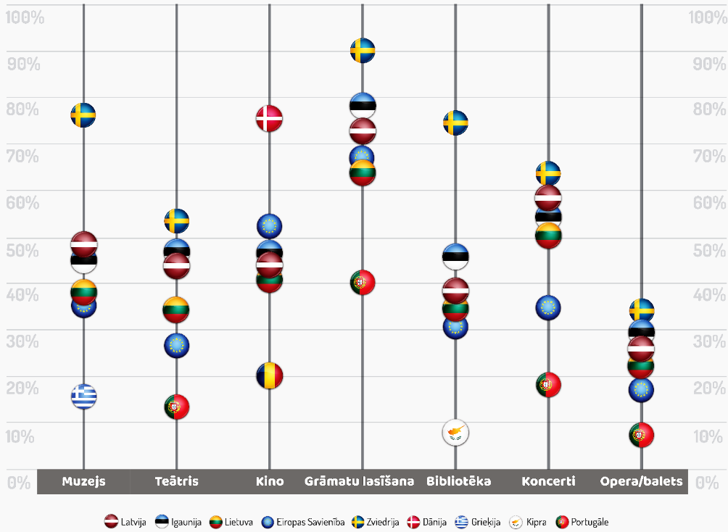
KULTŪRAS AKTIVITĀTE: LATVIJA & EIROPAS SAVIENĪBA
Notes:
Galvenā ziņa: esam virs ES vidējiem rādītājiem kultūras aktivitātē.
Citu Eiropas Savienības valstu kontekstā Latvijas iedzīvotāju kultūras patēriņš ir aktīvs – lielākajā daļā mērīto aspektu Latvijas rādītāji ir virs ES vidējiem.
Šeit dati no 2013.g., kas ir jaunākie pieejamie ES līmenī.
Attēlots ir ES vidējais + visu Baltijas valstu rādītāji + konkrētā kategorijā augstākais un zemākais rādītājs/valsts.

Slide 4
KULTŪRAS PATĒRIŅŠ 2016 (%)
Notes:
Populārākā kultūras aktivitāte 2016. gadā iedzīvotāju vidū bijis pagasta, pilsētas vai novada svētku apmeklējums – to darījuši kopumā 69% Latvijas iedzīvotāju. 60% skatījušies TV raidījumus par kultūru, 57% – lasījuši grāmatas, 56% – apmeklējuši kultūrvēsturiskas vietas, bet 52% – muzejus. Vērtējot pēdējo desmit gadu laika periodā, novērojams, ka iedzīvotāju kultūras aktivitāte vidējā un ilgtermiņā ir sarūkoša. Ir tikai dažas aktivitātes, kurās novērojams iesaistīto iedzīvotāju pieaugums – iedzīvotāji biežāk apmeklē muzejus (+11%), atrakciju un izklaides parkus (+4%), kinoteātrus vai brīvdabas kinoseansus (+3%), kā arī populārās mūzikas koncertus (+2%). Savukārt ievērojams kritums novērojams daudzās citās kultūras aktivitāšu kategorijās – par aptuveni 1/4 samazinājusies kultūras raidījumu TV auditorija, par 1/5 – vietējo zaļumbaļļu apmeklētāju īpatsvars, par 10% – grāmatu lasītāju un zooloģisko dārzu apmeklētāju īpatsvars. Tāpat nedaudz krities teātra, operas un baleta, kā arī bērnu pasākumu apmeklētāju īpatsvars.

Slide 5
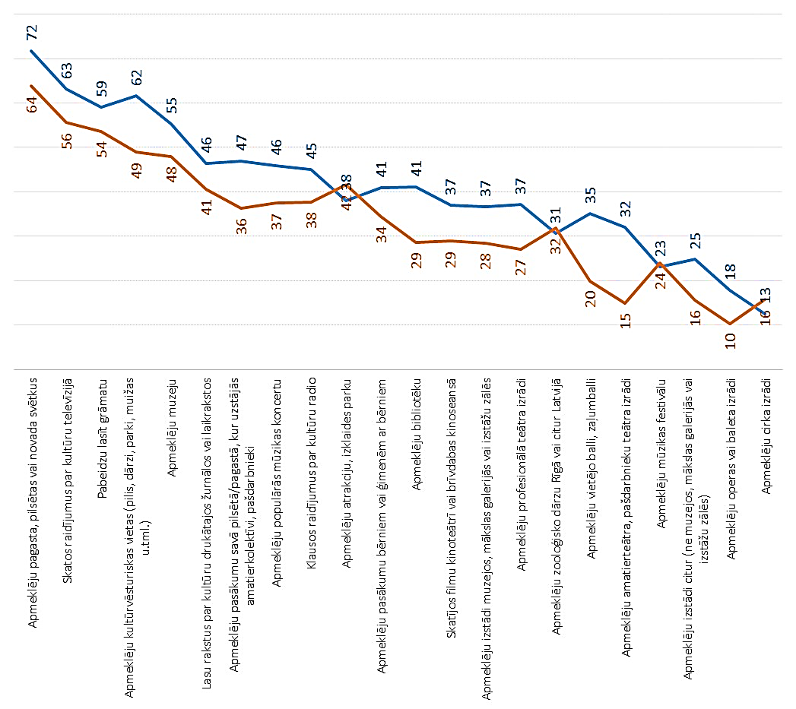
KULTŪRAS PATĒRIŅŠ 2016 (%): LV vs rus auditorija

Slide 6
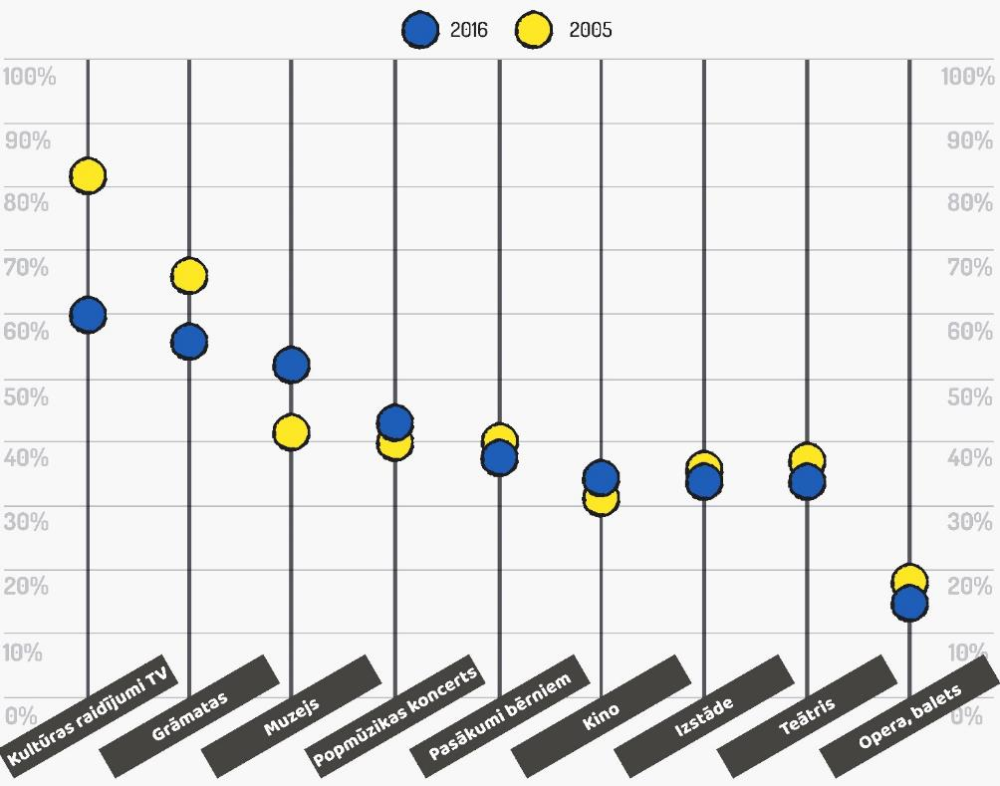
KULTŪRAS AKTIVITĀTE: 2016 vs 2005
Notes:
Galvenā ziņa: kopumā aktivitāte lēnām sarūk, lai arī ir atsevišķas kultūras jomas, kur ir pieaugums [muzeji, popmūzika, kino].
Vērtējot pēdējo desmit gadu laika periodā, novērojams, ka iedzīvotāju kultūras aktivitāte vidējā un ilgtermiņā ir sarūkoša. Ir tikai dažas aktivitātes, kurās novērojams iesaistīto iedzīvotāju pieaugums – iedzīvotāji biežāk apmeklē muzejus (+11%), atrakciju un izklaides parkus (+4%), kinoteātrus vai brīvdabas kinoseansus (+3%), kā arī populārās mūzikas koncertus (+2%). Savukārt ievērojams kritums novērojams daudzās citās kultūras aktivitāšu kategorijās – par aptuveni 1/4 samazinājusies kultūras raidījumu TV auditorija, par 1/5 – vietējo zaļumbaļļu apmeklētāju īpatsvars, par 10% – grāmatu lasītāju un zooloģisko dārzu apmeklētāju īpatsvars. Tāpat nedaudz krities teātra, operas un baleta, kā arī bērnu pasākumu apmeklētāju īpatsvars.

Slide 7
KULTŪRAS AKTIVITĀTE: 2016 vs 2013
+12%
-42%
Notes:
Tikai 12% iedzīvotāju apgalvo, ka pēdējo trīs gadu laikā kultūras pasākumu apmeklēšanas biežums ir palielinājies. 40% novērtē, ka pasākumus apmeklē tik pat bieži, cik pirms trīs gadiem, bet 42% – ka apmeklējumu biežums ir samazinājies.

Slide 8
AKTĪVĀKĀS & PASĪVĀKĀS IEDZĪVOTĀJU GRUPAS
Aktīvāki kultūras patērētāji
Pasīvāki kultūras patērētāji
Notes:
Attēlots vidējais apmeklēto aktivitāšu skaits.
Galvenā ziņa: vai un kā mēs strādājam ar šīm neaktīvākajām grupām. Kādas ir iespējas tās piesaistīt?
Kultūras patēriņā aktīvākas sociāli demogrāfiskās grupas ir – sievietes, 15 līdz 24 gadīgie, augstāko izglītību ieguvušie, publiskajā sektorā strādājošie, tie, kuriem ir augstāki ienākumi (virs 600 EUR uz vienu ģimenes locekli mēnesī), 3 un vairāk cilvēku ģimenes, tie, kuriem ir nepilngadīgi bērni.
Savukārt kultūras pasākumu apmeklēšanā mazāk aktīvas sociāli demogrāfiskās grupas ir – vīrieši, 55 līdz 74 gadīgie, nepilsoņi, pamatizglītību ieguvušie, bezdarbnieki, tie, kuriem ir zemi ienākumi (līdz 199 EUR uz vienu ģimenes locekli mēnesī), tie, kuri dzīvo vieni, kā arī tie, kuriem nav nepilngadīgu bērnu.

Slide 9
APMEKLĒTĀJU SKAITS/ĪPATSVARS VS APMEKLĒŠANAS REGULARITĀTE
Teātru auditorijas apjoms
(aptaujas dati)
Teātru apmeklējumu skaits uz 1000 iedzīvotājiem (statistikas dati)
Muzeju auditorijas apjoms
(aptaujas dati)
Muzeju apmeklējumu skaits uz 1000 iedzīvotājiem (statistikas dati)
Notes:
Precīzākai un padziļinātākai kultūras patēriņa esošās situācijas analīzei šajā pētījumā papildus iedzīvotāju aptaujas datiem tiek izmantoti arī oficiālie kultūras statistikas dati. Tā kā statistikas dati uzskaita un mērā apmeklējuma reizes, bet iedzīvotāju aptauja – apmeklētāju skaitu, tad abu šo datu savstarpēja salīdzināšana ļauj izteikt secinājumus gan par konkrētu kultūras aktivitāšu piesaistītās auditorijas skaitliskumu, gan regularitāti. Piemēram, teātru apmeklētības statistikas rādītāji liecina, ka pēdējo gadu laikā apmeklētība ir pieaugusi. Tai pat laikā iedzīvotāju aptaujas dati rāda, ka apmeklētāju īpatsvars teātros ir krities. Tas nozīmē, ka kopējā auditorija teātros ir samazinājusies, bet esošā auditorija ir aktivizēta biežākam apmeklējumam. Apmeklētība pieaug nevis uz jaunpiesaistītas auditorijas, bet gan esošās auditorijas apmeklējumu regularitātes pieauguma rēķina. Atšķirīga ir situācija attiecībā uz muzejiem (arī kino), kur kā statistikas, tā iedzīvotāju aptaujas dati liecina par pieaugumu. Tas norāda, ka ir pieaudzis ne tikai apmeklēšanas biežums, bet arī piesaistītās auditorijas īpatsvars – uz muzejiem dodas arī tādi iedzīvotāji, kuri to iepriekš nav darījuši.

Slide 10
KULTŪRAS MOBILITĀTE
Notes:
Galvenā ziņa: kļūstam arvien aktīvāki kultūras mobilitātē + reģionālajiem kultūras infrastruktūras objektiem ir novērojama pozitīva ietekme.
Pozitīvi vērtējams fakts, ka Latvijas iedzīvotāji ir salīdzinoši aktīvi kultūras mobilitātē – 64% pasākumus apmeklē gan savā dzīves vietā, gan arī citur, un tikai 15% ir tādi, kas pasākumus apmeklē tikai savā pilsētā vai pagastā. 57% iedzīvotāju kultūru bauda savā reģionā, 41% – citā reģionā, bet 14% dodas uz citām Baltijas valstīm un vēl 14% – arī ārpus Baltijas. To, ka iedzīvotāju mobilitāte kultūras pasākumu baudīšanā ir pieaugusi, apliecina aptaujas dati – ja 2014. gada pētījumā 43% iedzīvotāju minēja, ka apmeklē pasākumus ārpus savas dzīvesvietas citur savā reģionā, tad šī gada pētījumā šādu atbildi snieguši jau 57% aptaujāto. Vienlaikus pārējo kategoriju dati nav būtiski mainījušies. Pēdējo divu gadu laikā noticis pieaugums tieši mobilitātes pieaugumam reģionos un tas, visdrīzāk, norāda uz reģionālo kultūras infrastruktūras objektu (Rēzekne, Liepāja, Cēsis, Daugavpils) pozitīvo ietekmi kultūras dzīves aktivizēšanā ārpus galvaspilsētas.

Slide 11
REĢIONĀLIE KULTŪRAS INFRASTRUKTŪRAS OBJEKTI
Notes:
2014. gada aptaujā iedzīvotāji tika lūgti novērtēt, vai būtu ieinteresēti apmeklēt konkrētus reģionālos kultūras infrastruktūras objektus. Šī gada aptaujas dati savukārt ļauj novērtēt, vai konkrētie objekti ir spējuši pārvērst iedzīvotāju interesi reālā apmeklējumā. Visiem objektiem tas ir izdevies, izņemot Latvijas Nacionālās bibliotēkas jauno ēku – to apmeklēt vēlējās 35% iedzīvotāju, bet reāli apmeklējuši tikai 20%. Dzintaru koncertzāli 2016. gadā apmeklējuši 19% Latvijas iedzīvotāju, Latgales vēstniecību GORS – 12%, Vidzemes koncertzāli Cēsīs – 10% un Lielo dzintaru Liepājā – 9%.
Dati par to, kā savstarpēji pārklājas dažādu objektu auditorijas, liecina, ka pārklāšanās nav izteikti liela. Visizteiktāk pārklājas Vidzemes koncertzāles auditorija – 36% no tās apmeklētājiem ir apmeklējuši arī Latgales vēstniecību GORS Rēzeknē, 31% – Liepājas koncertzāli, bet 47% Dzintaru koncertzāli Jūrmalā. Visizteiktākā pārklāšanās dažādu objektu auditorijās ir ar Dzintaru koncertzāles apmeklētājiem.
Šie dati lielā mērā apliecina, ka reģionālie infrastruktūras objekti tiešām darbojas kā konkrētas mērķauditorijas piesaistītāji un ne tik izteikti konkurē ar citiem lielajiem reģionālajiem objektiem, proti – tie ir savstarpēji papildinoši.
Tai pat laikā dati arī liecina, ka ievērojamu daļu no kopējā apmeklējuma veido tūristu apskates, nevis pasākumu apmeklēšana. Piemēram, Latgales vēstniecībā GORS nedaudz vairāk nekā 1/3 apmeklētības rādītāju veido tūristu apmeklējumi, Vidzemes koncertzālē un Liepājas Lielajā dzintarā – 40%.

Slide 12
KULTŪRAS IZDEVUMI MĀJSAIMNIECĪBU BUDŽETĀ 48,54 EUR uz cilvēku
Izdevumi kino, teātriem, koncertiem
Notes:
Centrālās statistikas pārvaldes dati liecina, ka atpūtai un kultūrai iedzīvotāji tērē aptuveni 8% no sava ģimenes budžeta, un šādu izdevumu īpatsvars pēdējo desmit gadu laikā nav mainījies. Šeit gan jāņem vērā, ka Centrālā statistikas pārvalde atpūtas un kultūras izdevumos uzskaita ļoti dažādas aktivitātes (tai skaitā, piemēram, iegādātās elektropreces, galda spēles, rotaļlietas, sporta piederumus u.c.) un tikai daļa no tām ir saistīta ar kultūras pakalpojumu izmantošanu. Izdalot tikai tās tēriņu kategorijas, kuras varētu attiecināt kā tiešā veidā kultūrai veltītas, gadā tērētā summa ir tikai 48,54 EUR uz vienu mājsaimniecības locekli. Un šie izdevumi kopējā mājsaimniecību budžetā attiecīgi sastāda vairs tikai 1,3% (un tas ir aptuveni divas reizes mazāk kā alkoholiskajiem dzērieniem un tabakai). No šiem 48,54 EUR gadā viens iedzīvotājs 17,57 EUR tērē kinoteātriem, teātriem un koncertiem, 13,68 EUR – laikrakstiem, 7,61 EUR – žurnāliem un periodiskajiem izdevumiem, 7,28 EUR – grāmatām, un 2,40 EUR – muzejiem, bibliotēkām, zooloģiskajiem dārziem.

Slide 13
KULTŪRAS LĪDZDALĪBA
Notes:
49% Latvijas iedzīvotāju arī paši ir aktīvi kultūras aktivitāšu dalībnieki – 32% piedalās vienā aktivitātē, 11% divās, 8% 3 un vairāk aktivitātēs. Amatniecība un rokdarbi ir populārākā līdzdalības forma – ar to nodarbojas 15% iedzīvotāju. Nedaudz mazāk – 13% – iedzīvotāju nodarbojas ar fotografēšanu vai filmēšanu kā vaļasprieku. 6% spēlē kādu mūzikas instrumentu. Korī dzied 4%, tautas dejas dejo 3% un modernās dejas – 2% iedzīvotāju. Pēdējo astoņu gadu laikā iedzīvotāju personīgajā līdzdalībā kultūras aktivitātēs nav notikušas būtiskas izmaiņas. Par 13% pieaudzis to īpatsvars, kuri nodarbojas ar fotografēšanu vai filmēšanu kā vaļasprieku.
Personīgā kultūras līdzdalība ir būtisks faktors arī kultūras patēriņa aktivitātē. Aptaujas datos novērojams, ka pastāv korelācija starp kultūras līdzdalību un kultūras patēriņu – tie, kuri ir aktīvāki kultūras līdzdalībā, ir arī aktīvāki kultūras patēriņā (vidēji viens Latvijas iedzīvotājs gada laikā apmeklē 8 dažādas kultūras aktivitātes, bet tie, kuri paši ņem līdzdalību kultūrā, vidēji gadā apmeklē 10 aktivitātes, un tie, kuri paši nepiedalās kultūras aktivitātēs, vidēji apmeklē tikai 6 kultūras aktivitātes).

Slide 14
BŪTISKĀKIE IZAICINĀJUMI KULTŪRAS AUDITORIJAS JOMĀ: #1
Auditorijas kvantitatīva saglabāšana
Mazaktīvo iedzīvotāju grupu iesaiste
Intereses radīšana par kultūras aktivitātēm
Kultūras pieejamība tuvu dzīvesvietai
Interneta un tehnoloģiju apguve un izmantošana
Darbs ar nākotnes auditoriju – bērni un jaunieši
Notes:
Būtiskākais izaicinājums kultūras patēriņa attīstībā vidējā un ilgtermiņā ir un būs auditorijas kvantitatīva saglabāšana – visi pārējie izaicinājumi ir izrietoši no šī galvenā jautājuma. Negatīvās demogrāfiskās attīstības tendences (iedzīvotāju skaita samazināšanās negatīva dabiskā pieauguma un it īpaši emigrācijas dēļ), kā arī iedzīvotāju brīvā laika un kultūras patēriņa ieradumu izmaiņas (retāks apmeklējums, atteikšanās no maksas pasākumiem, priekšrokas došana izklaidei nevis kultūrai) determinē nepieciešamību ne tik daudz orientēties uz auditorijas paplašināšanu, cik uz tās jau esošā apjoma saglabāšanu. Kultūras auditorijas neizbēgamā skaitliskā samazināšanās rada vairākus riskus – nākotnē var būt arvien grūtāk argumentēt un pamatot valsts un pašvaldību dotāciju piešķiršanu kultūrai, varētu būt nepieciešama sociālo un humanitāro izglītību ieguvušo cilvēku un kultūras nozarē strādājošo darbinieku pārkvalifikācija, līdz ar kultūras pakalpojumu samazināšanos var mazināties atsevišķu apdzīvotu vietu un pilsētu dzīves telpas kvalitāte, u.c. Tas, savukārt, iezīmē vairākus aspektus, kuru aktualitāte kultūras auditorijas attīstības aspektā arvien pieaugs.

Slide 15
BŪTISKĀKIE IZAICINĀJUMI KULTŪRAS AUDITORIJAS JOMĀ: #2
Auditorijas kvantitatīva saglabāšana
Mazaktīvo iedzīvotāju grupu iesaiste
Intereses radīšana par kultūras aktivitātēm
Kultūras pieejamība tuvu dzīvesvietai
Interneta un tehnoloģiju apguve un izmantošana
Darbs ar nākotnes auditoriju – bērni un jaunieši
Notes:
Pētījumu un statistikas dati liecina, ka kultūras organizācijas savā darbībā balstās un orientējas uz noteiktām iedzīvotāju mērķa grupām (pēc vecuma, tautības, materiālā stāvokļa, dzīves vietas u.tml.), kas nozīmē arvien aktīvāku komunikāciju un darbību ar jau piesaistīto auditoriju, lielā mērā no šīs auditorijas izslēdzot līdz šim neapgūtās mērķa grupas. Dati rāda, ka dažādu kultūras jomu patēriņā aktīvās sociāli demogrāfiskās grupas ir vienas un tās pašas – 15-34 gadīgie, augstāko izglītību ieguvušie, ar augstākiem ienākumiem, pilsētās dzīvojošie. Savukārt kultūras patēriņā mazaktīvi biežāk ir 55-74 gadīgie, ar zemiem ienākumiem, laukos dzīvojošie, cittautieši un tie, kas dzīvo vieni (vientuļie un tie, kam nav kompānijas pasākumu apmeklēšanai). Tam nav tikai konkrēto organizāciju auditorijas kvantitātes un finansiālo ieguvumu, bet arī plašāka sociālā nozīme – noteiktas iedzīvotāju sociāli demogrāfiskās grupas kultūras pieejamībā tiek arvien vairāk marginalizētas, to kultūras patēriņam arvien samazinoties un/vai aizstājoties ar viegli pieejamiem izklaides produktiem. Kā piesaistīt šīs līdz šim mazaktīvās sociāli demogrāfiskās grupas? Pētījuma ietvaros īstenotās padziļinātās intervijas ar teātru, koncertu pārstāvjiem un individuālajiem producentiem liecina, ka šo jomu pārstāvji pēdējā laikā arvien lielāku uzmanību pievērš krievvalodīgās auditorijas piesaistei, savukārt senioru auditoriju uzskata par ļoti grūti aktivizējamu mērķa grupu. Lai arī šī grupa ir grūtāk sasniedzama, jo kultūras apmeklējumam traucējoši var būt dažādi šķēršļi (veselības problēmas, naudas trūkums, kompānijas trūkums), tomēr senioriem parasti ir daudz brīvā laika, kas var uzskatīt par lielu priekšrocību, salīdzinot ar citām vecuma grupām. Zemu ienākumu iedzīvotāju kultūras patēriņa iespējas pilnībā determinē to materiālās iespējas, savukārt vientuļo iedzīvotāju – personīgie sociālie kontakti – sekojoši, šo mērķa grupu iesaiste ir vairāk saistīta nevis ar konkrēto kultūras organizāciju darbības stratēģijām auditorijas piesaistē, bet ar iedzīvotāju sociālā kapitāla un dzīves līmeni kopumā. Ekonomiskā loģika nosaka to, ka organizācijas orientējas uz tām mērķa grupām, kuras ir vieglāk aktivizējamas un potenciāli ekonomiski ienesīgākas, tādēļ mazaktīvo mērķa grupu iesaisti nevar uzskatīt tikai par pašu kultūras organizāciju jautājumu, bet jāskata plašākā kultūras pieejamības un iedzīvotāju dzīves kvalitātes nodrošināšanas aspektā.

Slide 16
BŪTISKĀKIE IZAICINĀJUMI KULTŪRAS AUDITORIJAS JOMĀ: #3
Auditorijas kvantitatīva saglabāšana
Mazaktīvo iedzīvotāju grupu iesaiste
Kultūras vajadzību veidošana, intereses rosināšana
Kultūras pieejamība tuvu dzīvesvietai
Interneta un tehnoloģiju apguve un izmantošana
Darbs ar nākotnes auditoriju – bērni un jaunieši
Notes:
Plaši izplatīts ir pieņēmums, ka kultūras patēriņu nosaka iedzīvotāju materiālās iespējas, sekojoši – jo augstāki iedzīvotāju ienākumi, jo lielāks kultūras patēriņš. Šī tēze parasti tiek balstīta pētījumu datos, kur iedzīvotājiem tiek vaicāts, kādi faktori sekmētu viņu biežāku kultūras patēriņu, un kur viena no iedzīvotāju biežākajām atbildēm ir norāde uz lielākām materiālajām iespējām (otra biežākā atbilde parasti ir vairāk brīvā laika). Tomēr detalizētāka šī jautājuma izpēte liecina, ka visdrīzāk tieša korelācija starp ienākumu lielumu un kultūras patēriņu nepastāv. 2014. gada pētījumā vaicājot, kam tiktu veltīti finanšu līdzekļi, ja ģimenes budžets palielinātos, visbiežāk iedzīvotāji norāda, ka papildu līdzekļus atvēlētu ceļojumiem uz ārvalstīm un pa Latviju, kā arī dažādām ikdienas vajadzībām. Aptaujas dati liecināja, ka katrs piektais iedzīvotājs papildu ienākumus labprāt veltītu teātra izrādēm, bet katrs ceturtais – koncertiem. Tomēr lielākā daļa no šādas atbildes sniegušajiem jau šobrīd apmeklē teātri un koncertus, savukārt šobrīd neaktīvo kultūras pasākumu apmeklētāju mērķa grupu labklājības pieaugums aktivizētu nebūtiski – tikai aptuveni katrs desmitais no tiem, kuri šobrīd kultūras pasākumus neapmeklē, novērtē, ka lielāks ģimenes budžets rosinātu to darīt. No vienas puses, tas norāda, ka labklājības pieauguma ietekmi kultūras jomā visdrīzāk izjustu ar laika nobīdi, jo iedzīvotāji vispirms ieguldītu citās sev aktuālās un interesējošās nepieciešamībās. No otras puses, tas arī liecina, ka kultūrā ieinteresētā auditorija jau šobrīd ir tajā aktīva, un materiālo iespēju uzlabošanās drīzāk nedaudz palielinātu esošā apmeklējuma regularitāti, nevis piesaistītu kultūras apmeklējumā vairāk iedzīvotāju. Tas, savukārt, ļauj apgalvot, ka būtiskākais faktors, kas ietekmē iedzīvotāju kultūras aktivitāti, ir personīgā interese par kultūru, nevis finansiālās iespējas. To apliecina arī Centrālās statistikas pārvaldes dati par to, kādēļ iedzīvotāji nav apmeklējuši konkrētas kultūras aktivitātes (kino, teātris, koncerti). Datos redzams, ka materiālo iespēju ierobežotība nav galvenais iemesls – salīdzinoši biežāk kā iemesls tiek minēts fakts, ka neinteresē konkrētās aktivitātes. Sekojoši ilgtermiņā ir būtiski sekmēt iedzīvotāju interesi par kultūru kopumā un konkrētu pasākumu un aktivitāšu apmeklēšanu, tādējādi audzējot to auditorijas daļu, kura pieaugot labklājībai būs ieinteresēta un gatava savus ienākumus tērēt kultūras jomā. (Detalizētāku analīzi par kultūras pieejamības finansiālo aspektu skatīt ziņojuma nākamajā nodaļā.)

Slide 17
BŪTISKĀKIE IZAICINĀJUMI KULTŪRAS AUDITORIJAS JOMĀ: #4
Auditorijas kvantitatīva saglabāšana
Mazaktīvo iedzīvotāju grupu iesaiste
Intereses radīšana par kultūras aktivitātēm
Kultūras pieejamība tuvu dzīvesvietai
Interneta un tehnoloģiju apguve un izmantošana
Darbs ar nākotnes auditoriju – bērni un jaunieši
Notes:
Kultūras aktivitāti lielā mērā ietekmē ne tikai tās materiālā, bet arī ģeogrāfiskā pieejamība. Šādā aspektā jārunā par profesionālās mākslas un kultūras pieejamību pēc iespējas tuvāk dzīves vietai. Lai gan situāciju būtiski ir uzlabojuši jaunatklātie reģionālie kultūras infrastruktūras objekti (Rēzeknē, Cēsīs, Liepājā un Daugavpilī), kuri ir kļuvuši par būtiskiem reģionālas nozīmes kultūras centriem (skatīt detalizētāku analīzi atsevišķā nodaļā ziņojuma noslēgumā), tomēr joprojām absolūtais vairākums kultūras pasākumu (īpaši, ja runājam par profesionālo mākslu) notiek Rīgā – biļešu tirdzniecības dati liecina, ka laika periodā no 2013. līdz 2015. gadam Rīgā notiekošo pasākumu īpatsvars pat nedaudz palielinājies (no 68% uz 70% no visiem Latvijā notiekošajiem komercpasākumiem). Pozitīva tendence gan novērojama pārdoto biļešu dalījumā – minēto trīs gadu laika periodā ārpus Rīgas notiekošo pasākumu pārdoto biļešu īpatsvars palielinājies no 30% līdz 34%, kas liecina, ka kultūras aktivitāte reģionos ir pieaugusi. Tas, savukārt, par būtisku izaicinājumu izvirza nepieciešamību noturēt iedzīvotāju interesi arī pēc “dabiskā uzrāviena” uzreiz pēc jaunu objektu atklāšanas, un nodrošināt tajos ne tikai izklaides, bet arī profesionālās mākslas pieejamību.
Tai pat laikā jāapzinās, ka iedzīvotāju skaita samazināšanās ārpus lielajām pilsētām arvien izteiktāk radīs būtiskus izaicinājumus lokālās, vietējās pašvaldību kultūras infrastruktūras uzturēšanā. Mazāku pašvaldību izaicinājums būs esošā kultūras institūciju tīkla pārstrukturizēšana. Lokāli nozīmīgām kultūras institūcijām (kā bibliotēkas), iespējams, būs nepieciešams meklēt sadarbības partnerus un līdzfinansētājus (piemēram, sociālo funkciju īstenošanai) vai apvienot funkcijas ar citām kultūras vai citu nozaru organizācijām (piemēram, bibliotēku un kultūras centru ciešāka sadarbība; bibliobusu attīstīšana, bibliotēku un pasta apvienošana u.tml.). Kultūras centru loma, iespējams, fokusēsies uz kopienu centra funkcijām, tai skaitā nodrošinot iedzīvotāju iesaisti amatiermākslas aktivitātēs. Saasināsies arī jautājums par mazo pašvaldības muzeju lomu un vietu savas kopienas identitātes veidošanā un/vai kvalitatīva tūrisma piedāvājuma nodrošināšanā.

Slide 18
BŪTISKĀKIE IZAICINĀJUMI KULTŪRAS AUDITORIJAS JOMĀ: #5
Auditorijas kvantitatīva saglabāšana
Mazaktīvo iedzīvotāju grupu iesaiste
Intereses radīšana par kultūras aktivitātēm
Kultūras pieejamība tuvu dzīvesvietai
Interneta un tehnoloģiju apguve un izmantošana
Darbs ar nākotnes auditoriju – bērni un jaunieši
Notes:
Lai gan kultūras organizācijas arvien aktīvāk izmanto sociālos tīklus, pilnveido savas mājas lapas, muzeji veido digitālos krājumus, tiek digitalizēti arhīvi, pieejami digitālie bibliotēku pakalpojumi, izstrādāta un ieviesta Latvijas digitālā kultūras karte (www.kulturaskarte.lv), Latvijas filmu vietne (www.filmas.lv) un veiktas citas aktivitātes i-vides apgūšanā, interneta un digitālās vides efektīvas izmantošanas potenciāls kultūras aktivitātes sekmēšanai vēl nav pilnībā īstenots. Šeit iespējams runāt gan par dažādo digitālo produktu atpazīstamību iedzīvotāju vidū un lietošanas sekmēšanu, gan par atsevišķu izstrādāto produktu lietderību un izmantojamību, gan par kultūras organizāciju kompetencēm un prasmēm digitālajā komunikācijā (īpaši apzinoties, ka digitālā vide prasa aktīvu komunikāciju, nevis tikai vienpusēju informēšanu). Informēšanas un komunikācijas aspektā būtiskus izaicinājumus rada vairākas attīstības tendences. Pirmkārt, novērojamas izteiktas efektīvāko komunikācijas kanālu atšķirības dažādās vecuma grupās. Ja gados jaunāko iedzīvotāju vidū populārāki informācijas avoti ir internets, sociālie tīkli un paziņas, draugi, tad senioru vidū populārāki joprojām ir tradicionālie mediji (televīzija, radio, drukātie izdevumi), savukārt 35-44 gadīgo grupā izteikti biežāk kā citās vecuma grupās kā ērtākais informācijas avots minēti ziņu portāli internetā. Sekojoši – nav iespējams ar dažiem konkrētiem komunikācijas kanāliem sasniegt visu auditoriju vienlīdz sekmīgi, bet katrai no mērķa grupām jāizmanto atšķirīgs komunikācijas kanālu “komplekts”. Otrkārt, liela daļa auditorijas (īpaši jauniešu mērķa grupā) paši ir kļuvuši par “masu medijiem”, kuru sociālajos tīklos izplatītā informācija un viedokļi būtiski ietekmē gan tuvākā sociālā loka (draugi, paziņas), gan pat personīgi nepazīstamu cilvēku (“sekotāji” sociālajos medijos) uzskatus, spriedumus un lēmumus gan par kultūras jomu kopumā, gan arī par konkrētu pasākumu apmeklēšanu vai neapmeklēšanu.

Slide 19
BŪTISKĀKIE IZAICINĀJUMI KULTŪRAS AUDITORIJAS JOMĀ: #6
Auditorijas kvantitatīva saglabāšana
Mazaktīvo iedzīvotāju grupu iesaiste
Intereses radīšana par kultūras aktivitātēm
Kultūras pieejamība tuvu dzīvesvietai
Interneta un tehnoloģiju apguve un izmantošana
Darbs ar nākotnes auditoriju – bērni un jaunieši
Notes:
Auditorijas saglabāšanas un attīstības darbs ilgtermiņā būs efektīvs tikai tad, ja tas tiks vērsts ne tikai uz šodienas apmeklētāju aktivizēšanu, bet arī potenciālās nākotnes auditorijas veidošanu. Sekojoši – ļoti būtisks ir darbs ar bērniem un jauniešiem. Ņemot vērā sabiedrības novecošanās tendences, tieši bērni un jaunieši ir ilgtermiņā stratēģiski nozīmīga un pat izšķiroša auditorijas daļa – neieinteresējot un nepiesaistot šo auditoriju šodien, tās aktivizēšana vēlāk var kļūt par ļoti grūti paveicamu uzdevumu. Ārvalstu pētījumi liecina, ka kultūras pasākumu apmeklējums bērnībā ir viens no izšķirošajiem faktoriem, vai cilvēks kļūst vai nekļūst par kultūras patērētāju. Bērnu un jauniešu iesaistīšana kultūras aktivitātēs ir svarīga gan tādēļ, lai veidotos izpratne par dažādiem mākslas žanriem un izpausmēm, gan tādēļ, ka bērnībā ir vieglāk pārvarēt t.s. “pirmā apmeklējuma barjeru”. Tieši bērnībā veidojas pieradums un vajadzība kultūru padarīt par būtisku brīvā laika pavadīšanas veidu. Bērnu jauniešu sasniegšana un iesaiste prasa kvalitatīvi atšķirīgu pieeju un arī piedāvājumu, un tā noteikti nav uzskatāma par viegli ieinteresējamu mērķa grupu. To nosaka dažādi faktori – gan fakts, ka jauniešu un it īpaši bērnu kultūras patēriņu lielā mērā nosaka vecāku un skolotāju izvēles (un tās var nesakrist ar pašu bērnu un jauniešu interesēm un vēlmēm), gan kultūras nepieciešamība konkurēt ar citiem jauniešu brīvā laika vaļaspriekiem (sports, laika pavadīšana ar draugiem, nekā nedarīšana u.c.), gan arī digitālās un virtuālās pasaules attīstības tendences. Par ļoti būtisku un pozitīvi vērtējamu soli šīs auditorijas piesaistē uzskatāma iniciatīva “Kultūras skolas soma” – iecerēts, ka tā dāvās iespēju visiem Latvijas bērniem un jauniešiem regulāri iepazīties ar profesionālās mākslas un kultūras klasiskajām vērtībām un laikmetīgajām izpausmēm, papildinot zināšanas un veidojot izpratni par norisēm arhitektūras, dizaina, teātra, mūzikas, vizuālās mākslas, dejas, literatūras, kultūras mantojuma un kinematogrāfijas jomās.

Slide 20
MUZEJU APMEKLĒJUMS (1)
Muzeju apmeklētāju īpatsvars (aptaujas dati)
Muzeju apmeklējumu skaits uz 1000 iedzīvotājiem (statistikas dati)
Notes:
Laika periodā no 2007. līdz 2010. gadam iedzīvotāju interese par muzejiem bijusi ik gadu sarūkoša (muzejus apmeklējušo īpatsvars samazinājies no 47% 2007. gadā līdz 38% 2010. gadā), bet nākamajos gados atkal pieaugusi. Pieaudzis ir arī muzeju apmeklējumu relatīvais rādītājs uz 1 000 iedzīvotājiem – tas palielinājies no 1 093 apmeklējumiem 2007. gadā līdz 1 648 apmeklējumiem 2015. gadā. Šeit gan jāuzsver, ka relatīvie rādītāji par apmeklējumu skaitu uz 1 000 iedzīvotājiem ir pieauguši ne tikai iedzīvotāju intereses par muzejiem paaugstināšanās dēļ, bet arī ievērojamā iedzīvotāju skaita samazinājuma dēļ. Pat pie nemainīga apmeklējuma, bet sarūkoša iedzīvotāju skaita, relatīvie rādītāji palielinās. Bet tas jebkurā gadījumā nozīmē, ka apmeklējuma regularitāte ir augusi, jo lai apmeklējuma rādītājus saglabātu nemainīgus vai augošus, regularitātei vienalga ir jāaug.
Līdz ar to secinājums – muzeji ir audzējuši ne tikai regularitāti, bet arī apmeklētāju īpatsvaru. Šeit attiecīgi ir jautājums un izaicinājums šo tendenci saglabāt arī turpmāk, kad būs norimusi pirmā interese par jaunatvērtajiem muzejiem.

Slide 21
MUZEJU APMEKLĒJUMS (2)
Aktīvāki muzeju apmeklētāji
Mazaktīvāki muzeju apmeklētāji
Notes:
Muzejus salīdzinoši vairāk apmeklējušas sievietes (61% no sievietēm ir bijušas muzejā vismaz reizi gadā), 15-24 gadīgie (64%), augstāko izglītību ieguvušie (70%), tie, kuru ienākumi pārsniedz 600 EUR uz vienu ģimenes locekli mēnesī (72%), kā arī tie, kuriem ir nepilngadīgi bērni (60%). Savukārt retāk uz muzejiem dodas nepilsoņi (tikai 36% no viņiem bijuši muzejā vismaz reizi gada laikā), pamatizglītību vai vidējo izglītību ieguvušie (attiecīgi – 40% un 41%), 55-74 gadīgie (42%), vīrieši (43%), kā arī tie, kuri dzīvo vieni (43%).

Slide 22
MUZEJU APMEKLĒJUMS (3)
Apmeklētāju mērķa grupas (izmaiņas 2015/2013)
Bezmaksas apmeklējumu īpatsvars
Muzeju apmeklējums dalījumā pēc muzeja juridiskā veida/formas
 | 2013 | 2014 | 2015 | Izmaiņas 2015/2013
PAVISAM | 2 635 990 | 2 970 514 | 3 259 783 | +24%
Kultūras ministrijas pārziņā | 1 147 241 | 1 230 277 | 1 365 796 | +19%
Citas ministrijas pārziņā | 337 382 | 348 241 | 368 592 | +9%
Autonoms | 144 871 | 137 261 | 173 183 | +19%
Privāts | 88 690 | 161 955 | 147 985 | +67%
Pašvaldības pārziņā | 917 806 | 1 092 780 | 1 204 227 | +31%
Notes:
Latvijā kopumā 2015. gadā ir 149 muzeji, un to skaits pēdējos trīs gados nav būtiski mainījies. Lielāko daļa no muzeju apmeklējuma – 62% – sastāda individuālie apmeklētāji, kamēr dažādu grupu (skolēni, ārzemnieki) apmeklējumi veido tikai 23% no apmeklējuma. Pēdējo trīs gadu laikā grupu apmeklējumos vērojams kritums, kamēr individuālo apmeklējumu īpatsvars pieaudzis par 5%.
Aptuveni 40% no visiem muzeju apmeklējumiem ir bezmaksas apmeklējumi, un pēdējo trīs gadu laikā bezmaksas apmeklētāju īpatsvars pieaudzis no 38% līdz 40%.
Analizējot datus par apmeklējumu dažāda veida muzejos, novērojams, ka pēdējo trīs gadu laikā visbūtiskāk apmeklējums pieaudzis privātajos muzejos (+67%) un pašvaldību pārziņā esošajos muzejos (+31%). Kopumā muzejos apmeklējums laika periodā no 2013. līdz 2015. gadam audzis par 24%.

Slide 23
APMEKLĒTĀKIE MUZEJI 2015 (1)
Top10 apmeklētākie muzeji 2015
Notes:
2015.gada dati ir jaunākie, kas mums bija uz pētījuma veikšanas brīdi. 2016.g. dati būs pieejami martā.
2015. gadā apmeklētākie muzeji bijuši – Turaidas muzejrezervāts (258,9 tūkst. apmeklējumu), Rundāles pils muzejs (235,7 tūkst.), Rīgas vēstures un kuģniecības muzejs (179,3 tūkst.), Bauskas pils muzejs (168,1 tūkst.), Latvijas Kara muzejs (160,4 tūkst.) un mākslas muzejs "Rīgas Birža" (155,8 tūkst.).

Slide 24
APMEKLĒTĀKIE MUZEJI 2015 (2)
Top10 ministriju pārziņā
Top10 pašvaldību pārziņā
Top10 autonomie & privātie
Notes:
Pašvaldību pārziņā esošo muzeju mērķa grupā vissekmīgāk strādājuši – Bauskas pils muzejs (168,1 tūkst. apmeklējumu), Ventspils Piejūras brīvdabas muzejs (101,5 tūkst.), Cēsu vēstures un mākslas muzejs (97,9 tūkst.) un Valmieras muzejs (96,5 tūkst.).

Slide 25
MUZEJU AUDITORIJAS CITAS AKTIVITĀTES
Citas kultūras aktivitātes
Iemīļotākie brīvā laika pavadīšanas veidi
Notes:
Vairākums no tiem, kuri apmeklē muzejus, ir apmeklējuši arī pilsētas, pagasta vai novada svētkus (83%), apmeklējuši kultūrvēsturiskas vietas (76%), skatījušies raidījumus par kultūru televīzijā (71%) un lasījuši grāmatas (71%).
Muzeju apmeklētājiem iemīļotākie brīvā laika pavadīšanas veidi ir – televīzijas skatīšanās (62%), laika pavadīšana ar draugiem (58%), dators un internets (54%), laika pavadīšana ar radiniekiem (53%), kā arī pastaigas (52%). Interesanti, ka muzeju apmeklētāju vidū tādas kultūras aktivitātes kā koncerti, teātri, kino un mūzika ir salīdzinoši mazāk iecienītas.

